Slide 1










design
100 years of design development
不念过往，不惧未来
专注设计，与时间同行
1900s—至今
Art and design

Slide 2




超现实主义
瑞士国际主义
蒸汽波
1900s—1930s
1920s—1960s
1950s—至今

Slide 3





达达主义
超现实主义
达达主义
追求清醒的非理性状态
拒绝约定俗成的艺术标准
追求无意、偶然和随兴而做
它不是一种画法，不是一种对美的诠释。
达达主义是一种态度，一种颠覆一切的态度。

Slide 4




达达主义
超现实主义
超现实主义
是以所谓“超现实”、“超理智”的梦境、幻觉等作为艺术创作的源泉。

Slide 5
超现实主义
瑞士国际主义
蒸汽波
1900s—1930s
1920s—1960s
1950s—至今

Slide 6



瑞士国际主义
荷兰风格派
也被称为“新造型主义”
纵横交错的简约构建方式
形式元素间的平衡构成和谐整体非对称性

Slide 7




瑞士国际主义
构成主义
构成主义的风格带有强烈的空间感，喜欢用几何形元素做构图，设计师想要表达的思想往往都含蓄的隐藏在图形当中。

Slide 8


瑞士国际主义
包豪斯
世界上第一所现代设计教育学院
简约、实用、以人为本
“少即是多”、“装饰即罪恶”
包豪斯是现代主义设计风格的开端和基本。

Slide 9


瑞士国际主义
瑞士国际主义
风格简单明确，传达功能准确，追求几何学式的严谨。简洁明快的版面排版，完整的造型，形成高度功能化，理性化的设计。

Slide 10
超现实主义
瑞士国际主义
蒸汽波
1900s—1930s
1920s—1960s
1950s—至今

Slide 11



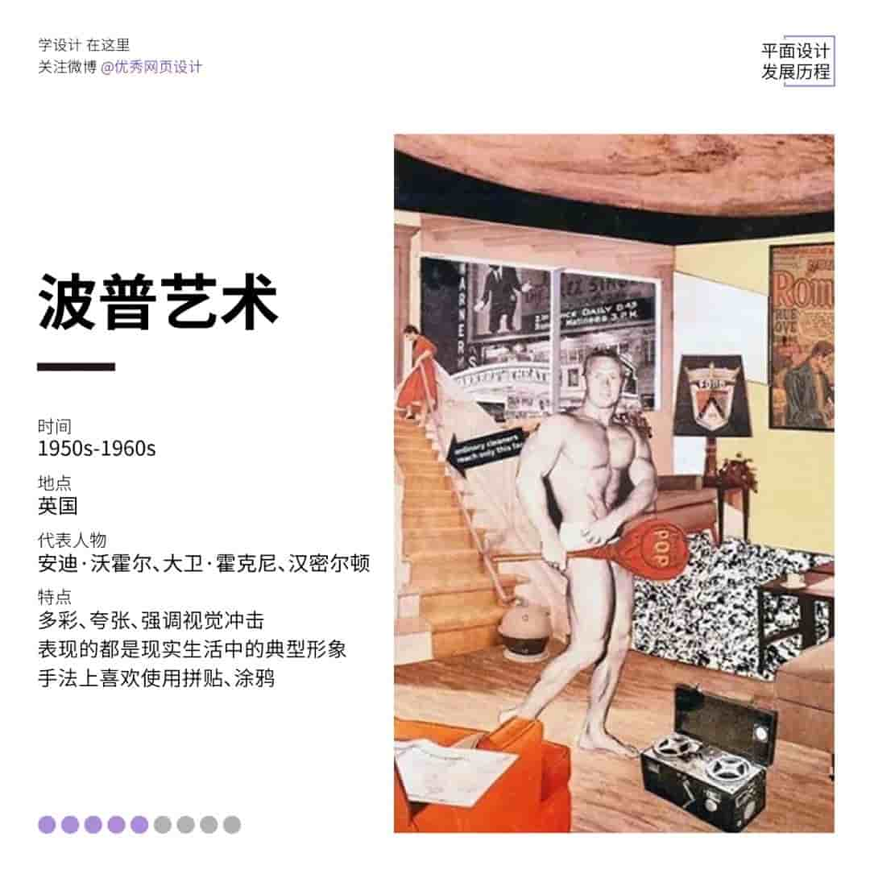

蒸汽波
波普艺术
又称“新写实主义”和“新达达主义”
多彩、夸张、强调视觉冲击
表现得都是现实生活中的典型形象
手法上喜欢用拼贴、涂鸦

Slide 12





蒸汽波
孟菲斯
富有新意的图案、高的明亮色调
采用曲线、曲面和直线、平面的组合
使用大量重复的几何图形。这些几何图形充斥整个画面，使得整个画面非常丰富而活泼。

Slide 13






蒸汽波
朋克
废土朋克
蒸汽朋克描述的是历史
人类的遗憾与过度机械化来的奇思妙想。
赛博朋克描述的是未来
高科技，低生活，黑暗与希望并存。

Slide 14




蒸汽波
蒸汽波
以石膏雕塑、早期电脑界面、热带植物、动漫形象等元素，通过拼贴、结构和打码等手法进行创作的前卫设计风格。

Slide 15
design
100 years of design development
不念过往，不惧未来
专注设计，与时间同行
1900s—至今
Art and design

Slide 16

海量原创模版 + 一键优化功能
iSlide，让 PPT 设计简单起来！
One-click Optimization Features &
Massive Presentation Resources
Great Presentation Made Easy with iSlide
重要提示 IMPORTANT NOTE:
本 PPT 文件由 iSlide 提供 iSlide 尊重知识产权并注重保护用户享有的各项权利。
郑重提醒您： 本 PPT 文件中提供的任何信息内容的所有权、知识产权归其原始权利人或权利受让人所有，您免费/付费获得的是信息内容的使用权，您的使用行为应当遵循 iSlide 官方网站（ https://www.islide.cc ）的“版权声明”、“用户协议”、“会员协议”等条款的约束。 1、您不可将信息内容的全部或部分用于出售，或以出租、出借、发布等其他任何直接获利方式供他人使用； 2、您不可在接入互联网或移动互联网的任何网站、平台、应用或程序上以任何方式为他人提供 iSlide 工具 / 平台中的资源内容下载。
This presentation file is supplied by iSlide.
iSlide respects all intellectual property rights and protects all the rights its users acquired. Here iSlide solemnly reminds you:
The ownership and intellectual property of any content in this PowerPoint presentation belongs to its owner or the assignee of this ownership. What you purchased or got for free is the right to use the content. The usage should be subject to the terms of “Copyright Notice”, “User License Agreement”, “Premium Agreement” and more Agreements of iSlide official website (https://www.islide.cc ) :
1.You may not use all or part of the content for sale; or rent, lend; or distribute it in any directly profitable way.
2.You may not provide the resource of iSlide add-in/platform to any website, platform, application in the Internet or mobile Internet in any way.
www.islide.cc

Slide 17






欢迎关注iSlide官方渠道，通过iSlide小红书、微博、抖音等官方渠道了解更多产品资讯及活动信息。
www.islide.cc
小红书
微博
抖音
今日头条
微信视频号
抖音、视频号每周直播，带你从小白进阶PPT高手！
插件不会用，PPT页面不会设计？ —— 那就来iSlide官方直播间。

